Slide 1
Maksymilian Maria Kolbe

Slide 2
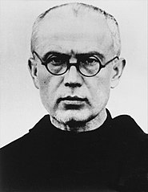
Maksymilian Maria Kolbe (Rajmund Kolbe) urodził się 8 stycznia 1894 r. w Zduńskiej Woli. Przeniósł się wraz z rodzicami do Łodzi. Całe jego życie było pełne pracy dla drugiego człowieka. W czasie II wojny światowej trafił do obozu w Oświęcimiu. Został ogłoszony świętym przez papieża w 1982 r.

Slide 3
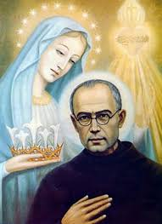
Kiedy miał 12 lat w kościele parafialnym objawiła mu się Matka Boska. Jej przepowiednia miała oznaczać dalsze losy chłopca.

Slide 4
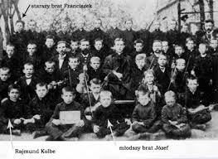
W 1907 r. Maksymilian wraz ze swoim starszym bratem Franciszkiem wstąpił do małego seminarium franciszkanów we Lwowie. 3 lata później podążył za nimi najmłodszy brat Józef.

Slide 5
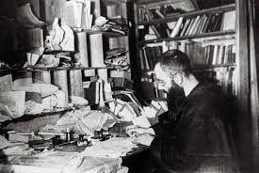
Już w czasie studiów w Rzymie założył stowarzyszenie Rycerzy Niepokalanej. Podobne ośrodki otworzył nawet za granicami Polski, między innymi w Chinach, Japonii i Indiach. Marzył o stworzeniu specjalnego działu filmowego oraz planował budowę lotniska na terenie klasztoru, co pomogłoby w szybszym rozprowadzaniu publikacji.

Slide 6
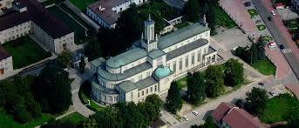
W 1927 r. założył pod Warszawą klasztor-wydawnictwo Niepokalanów. Wkrótce stał się ośrodkiem prasowym i wydał kilka wielonakładowych miesięczników.

Slide 7
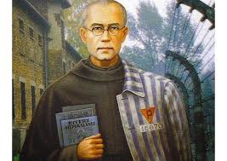
Kolbe po tym jak pomógł drugiemu człowiekowi w Oświęcimiu trafił do bunkra. Przeżył tam dwa tygodnie bez kropli wody i kruszyny chleba. Wreszcie oprawcy dobili go zastrzykiem fenolu.

Slide 8
KONIEC!
Źródła :
-https://pl.wikipedia.org/wiki/Maksymilian_Maria_Kolbe

